Slide 1


ZÁKLADNÍ ŠKOLA OLOMOUC
příspěvková organizace
MOZARTOVA 48, 779 00 OLOMOUC
tel.: 585 427 142, 775 116 442; fax: 585 422 713
email: kundrum@centrum.cz; www.zs-mozartova.cz
Projekt: ŠKOLA RADOSTI, ŠKOLA KVALITY
Registrační číslo projektu: CZ.1.07/1.4.00/21.3688
EU PENÍZE ŠKOLÁM
Operační program Vzdělávání pro konkurenceschopnost

Slide 2
ZÁKLADNÍ ŠKOLA OLOMOUC
příspěvková organizace
MOZARTOVA 48, 779 00 OLOMOUC
tel.: 585 427 142, 775 116 442; fax: 585 422 713
email: kundrum@centrum.cz; www.zs-mozartova.cz
Autor: | Mgr. Eva Ehlerová
Vzdělávací oblast: | Matematika a její aplikace
Vzdělávací obor: | Matematika
Vyučovací předmět: | Matematika
Ročník: | 8.
Tematická oblast: | Geometrie v rovině a prostoru
Téma hodiny: | Pythagorova věta 2
Označení DUM: | VY_32_INOVACE_23.02.EHL.MA.8
Vytvořeno: | 25. 10. 2013

Slide 3

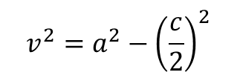



1. Vypočítej výšku rovnostranného trojúhelníku ABC se stranou délky a = 8 dm.
C
$$v_{}^{2}=a^{2}−{\left(\frac{c}{2}\right)}^{2}$$
$$v^{2}=8^{2}−4^{2}$$
b = 8 dm
a = 8 dm
v_{c}
$$v^{2}=64−16$$
4 dm
$$v=\sqrt{48}$$
A
c = 8 dm
B
$$v=6,9 dm$$
Strany rovnostranného trojúhelníku jsou stejně dlouhé. Výška je ke straně kolmá a půlí stranu.

Slide 4



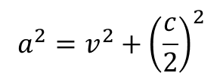




2. Vypočítej obvod rovnoramenného trojúhelníku ABC se základnou c = 16 cm a výškou v_{c} =15 cm.
C
$$a_{}^{2}=v^{2}+{\left(\frac{c}{2}\right)}^{2}$$
$$o=2a+c$$
$$a^{2}={15}^{2}+8^{2}$$
$$o=2∙17+16$$
a
a
$$a^{2}=225+64$$
$$o=50 cm$$
v_{c} = 15 cm
$$a=\sqrt{289}$$
c/2 =8 cm
$$a=17 cm$$
A
c = 16 cm
B
Strany rovnoramenného trojúhelníku jsou stejně dlouhé. Výška je k základně kolmá a půlí ji.

Slide 5






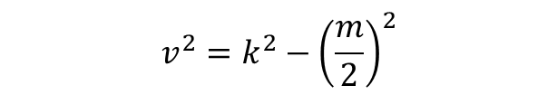
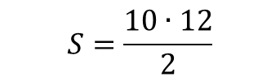
3. Vypočítej obsah rovnoramenného trojúhelníku KLM se základnou m = 10 cm a ramenem délky 13 cm.
M
$$v_{}^{2}=k^{2}−{\left(\frac{m}{2}\right)}^{2}$$
$$S=\frac{m∙v_{m}}{2}$$
$$v^{2}={13}^{2}−5^{2}$$
$$S=\frac{10∙12}{2}$$
l =13 cm
k = 13 cm
$$v^{2}=169−25$$
$$S=60{cm}^{2}$$
v_{m}
$$v=\sqrt{144}$$
m/2 = 5 cm
$$v=12 cm$$
K
m = 10 cm
L
Strany rovnoramenného trojúhelníku jsou stejně dlouhé. Výška je k základně kolmá a půlí ji.

Slide 6
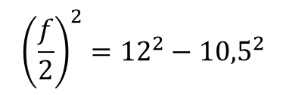
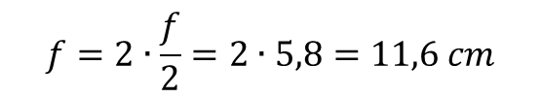
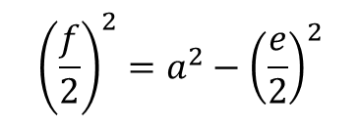
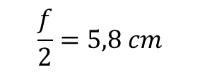
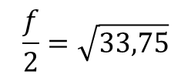
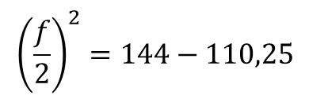
4. Kosočtverec má úhlopříčku délky 21 cm a stranu délky 12 cm. Urči délku jeho druhé úhlopříčky.
$${\left(\frac{f}{2}\right)}_{}^{2}=a^{2}−{\left(\frac{e}{2}\right)}^{2}$$
D
C
$${\left(\frac{f}{2}\right)}^{2}={12}^{2}−{10,5}^{2}$$
e = 21 cm
e/2 = 10,5 cm
f/2
$${\left(\frac{f}{2}\right)}^{2}=144−110,25$$
A
B
$$\frac{f}{2}=\sqrt{33,75}$$
a = 12 cm
$$\frac{f}{2}=5,8 cm$$
$$f=2∙\frac{f}{2}=2∙5,8=11,6 cm$$
V kosočtverci jsou úhlopříčky na sebe kolmé a půlí se.

Slide 7



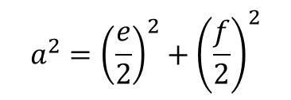




5. Kosočtverec má úhlopříčky délky 4,2 cm a 6,4 cm. Urči obvod obrazce.
$$a^{2}={\left(\frac{e}{2}\right)}_{}^{2}+{\left(\frac{f}{2}\right)}^{2}$$
D
C
f = 6,4 cm
$$a^{2}={2,1}^{2}+{3,2}^{2}$$
e = 4,2 cm
$$a^{2}=4,41+10,24$$
$$o=4a$$
e/2 = 2,1 cm
f/2=3,2 cm
$$a=\sqrt{14,65}$$
$$o=4∙3,8$$
$$a=3,8 cm$$
$$o=15,2 cm$$
A
a
B
V kosočtverci jsou úhlopříčky na sebe kolmé a půlí se.

Slide 8



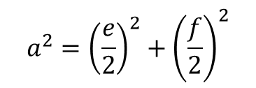




6. Čtverec má úhlopříčku dlouhou 18,2 cm. Vypočítejte obvod čtverce .
$$a^{2}={\left(\frac{e}{2}\right)}_{}^{2}+{\left(\frac{f}{2}\right)}^{2}$$
D
C
e = 18,2 cm
$$a^{2}={9,1}^{2}+{9,2}^{2}$$
f = 18,2 cm
$$a^{2}=82,81+82,81$$
$$o=4a$$
e/2 =9,1 cm
f/2 = 9,1 cm
$$a=\sqrt{165,62}$$
$$o=4∙12,9$$
$$a=12,9 cm$$
$$o=51,6 cm$$
A
a
B
Čtverec má úhlopříčky stejně dlouhé, na sebe kolmé a půlí se.

Slide 9









7. Čtverec má obvod 24 cm. Vypočítejte délku úhlopříčky.
D
C
$$o=24 cm$$
$$e_{}^{2}=a^{2}+a^{2}$$
$$o=4∙a$$
$$e^{2}=6^{2}+6^{2}$$
e
a = 6 cm
$$24=4∙a$$
$$e^{2}=36+36$$
$$e=\sqrt{72}$$
$$a=6 cm$$
B
$$e=8,5 cm$$
A
a
= 6 cm
Čtverec má všechny strany stejně dlouhé a jsou na sebe kolmé.

Slide 10











8. Obdélník má obvod 20 cm délku jedné strany 38 mm. Vypočítejte délku úhlopříček.
o = 20 cm = 200 mm
D
C
$$o=2∙a+2∙b$$
$$e_{}^{2}=a^{2}+b^{2}$$
b
e
= 62 mm
$$200=2∙38+2∙b$$
$$e^{2}={38}^{2}+{62}^{2}$$
$$200=72+2∙b$$
$$e^{2}=1444+3844$$
A
a = 38 mm
B
$$2∙b=200−72$$
$$e=\sqrt{5288}$$
$$2∙b=124$$
$$e=72,7 mm$$
$$b=62 mm$$
Obdélník má úhlopříčky stejně dlouhé a strany jsou na sebe kolmé.
c
a = 36 cm
S = 540 cm²
b

Slide 11
















9. Vypočítej obvod lichoběžníku KLMN se základnou m = 2,5 m a rameny délky l = 2,72 m a n =2,37 m a výškou v = 22,4 dm.
$$x_{}^{2}=n^{2}−v^{2}$$
$$k=x+y+z$$
N
m = 2,5 m
M
$$x^{2}={23,7}^{2}−{22,4}^{2}$$
$$k=7,7+25+15,4$$
l = 2,72 m
$$x^{2}=561,69−501,76$$
$$k=48,1 dm$$
n = 2,37 m
v = 22,4 dm
$$x=\sqrt{59,93}$$
$$x=7,7 dm$$
$$o=k+l+m+n$$
$$o=48,1+27,2+25+23,7$$
K
x
y = 25 dm
z
L
$$o=124 dm$$
Pozor na jednotky!
$$z_{}^{2}=l^{2}−v^{2}$$
l = 2,72 m = 27,2 dm
m = 2,5 m = 25 dm
$$z^{2}={27,2}^{2}−{22,4}^{2}$$
n = 2,37 m = 23,7 dm
$$z^{2}=739,849−501,76$$
y = m = 25 dm
$$z=\sqrt{238,08}$$
$$z=15,4 dm$$
Lichoběžník má rovnoběžné základny a výška obrazce je na ně kolmá.

Slide 12
Seznam použité literatury a pramenů:
ODVÁRKO, O.; KADLEČEK, J. MATEMATIKA pro 8. ročník základní školy 1: Prometheus, 2008, ISBN 978-80-7196-148-2. s. 28-33.
Použité zdroje:

